Slide 1
단어 의미 중의성 해소 (Word Sense Disambiguation)
월간 자연어
2018. 08. 29.
Jeff.yu@kakaocorp.com

Slide 2
목차
배경
단어 중의성 해소란?
선행 연구 조사
실험 소개
Overview
베이스라인
SVM 모델
딥러닝 모델
결론

Slide 3
단어 의미 중의성 해소란?

Slide 4


단어 의미 중의성 해소란?
동형이의어의 의미 구분
배가 고픈데..
헤이 카카오! 배 좀 주문해줘!
배..?

Slide 5
단어 의미 중의성 해소란?
“한국산 수출품 배에 대하여”
한국__05/NNP 산__08/XSN 수출품/NNG 배__03/NNG 에/JKB 대하__02/VV 여
Life is not that easy!
수가 많다
Notes:
차 에대해서만 중의성 해소를 한다면 참 좋고 쉽겠지만 현실은 그렇지 않음
한 문장안에서도 수많은 동형이의어가 존재.

Slide 6
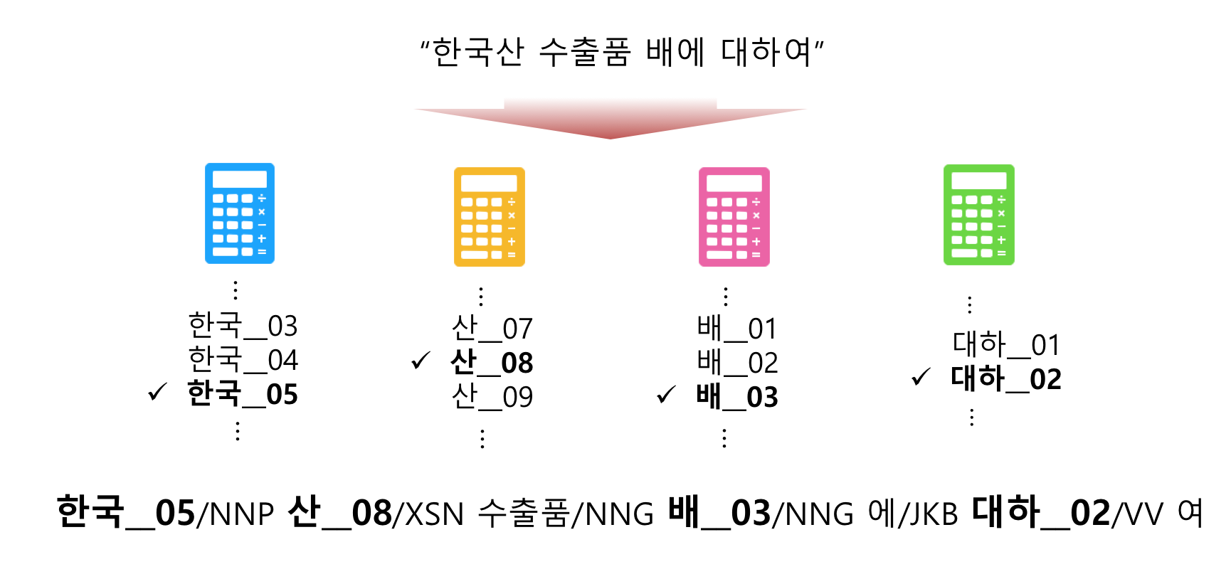
단어 의미 중의성 해소란?
각 동형이의어 별 분류(classification) 문제
그래서 그 많은
수의 동형이의어에 대해
다 각각의 분류문제를 풀어야하기 떄문에
쉽지만은 않다
Notes:
그래서 기본적으로 단어 의미 중의성 해소는 각 동형이의어별 분류 문제라고 볼 수 있습니다.
사람은 기본적으로 앞뒤 문맥을 통해 의미를 유추
분류 문제에 대한 다양한 접근방법 설명

Slide 7

단어 의미 중의성 해소란?
사람은?
앞뒤 문맥을 보고 단어의 의미를 유추!
나는
맛있는 배 먹고 싶어
맛있고..
먹는..
아하!
Notes:
그래서 기본적으로 단어 의미 중의성 해소는 각 동형이의어별 분류 문제라고 볼 수 있습니다.
사람은 기본적으로 앞뒤 문맥을 통해 의미를 유추
분류 문제에 대한 다양한 접근방법 설명

Slide 8
단어 의미 중의성 해소란?
“앞뒤 문맥을 통해 동형이의어의 의미를 알아내는 분류 문제”
Notes:
정리하자면 단어 의미 중의성 해소 문제는 “앞뒤 문맥을 통해 동형이의어의 의미를 알아내는 분류 문제”
라고 할 수 있습니다.

Slide 9
선행 연구 조사

Slide 10
선행 연구 조사
공기빈도정보를 이용한 연구
기계학습 분류기를 이용한 연구
딥러닝 모델 이용한 연구
Notes:
세종코퍼스와 워드임베딩의 등장을 기점으로 다양한 연구가 진행됨
그러나 영어의 단어 의미 중의성 해소 연구들에 비하면 한국어의 단어 의미 중의성 해소 연구는 그리 활발하게 이루어 지지 않은 것이 사실.
연구 별로 확실한 정확도 기준이 없다는 것도 한가지 문제점.

Slide 11
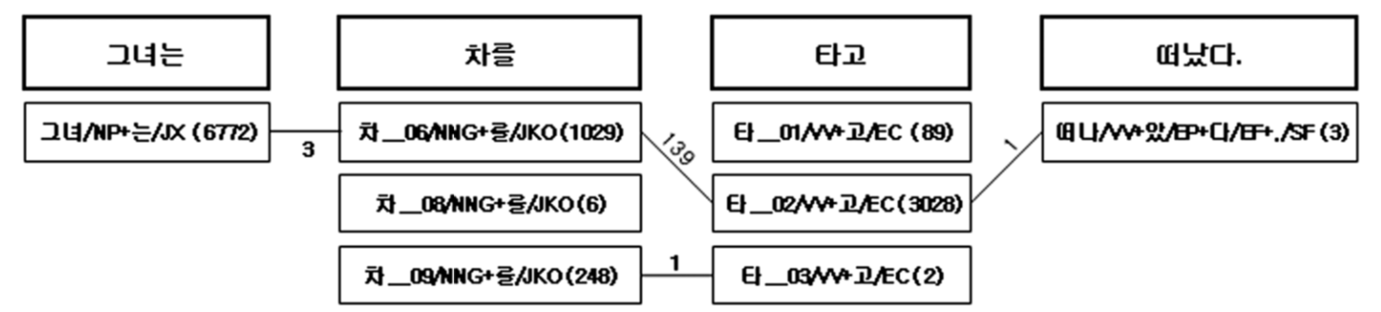
선행 연구 조사
한국어 어휘의미망(UWordMap)을 이용한 동형이의어 분별 개선 (신준철, 옥철영, 2015)
조건부 확률(공기 정보) 계산 모델 사용 (HMM)
UWordMap 을 통해 상위어 경로 추출 후 중의성 해소에 사용
세종코퍼스 110만 어절에 대해 98.5% 정확도.
Notes:
대량의 말뭉치 및 워드임베딩이 없던 시절에는 통계기반으로, 또 시소러스, 사전뜻풀이 등을 활용해 데이터부족 문제를 해결하고자.
이건 워드임베딩을 사용한건 아니지만 세종코퍼스라는 대량의 말뭉치가 등장한 후 이를 활용한 확률계산 모델
공기정보 및 발생 빈도를 이용해 HMM을 구성하고 비터비 알고리즘을 통해 최적의 의미조합을 구함.
정확도 보여주고 나중에 말할거지만 베이스라인이 높다는거
유워드맵은 질문 들어오면

Slide 12
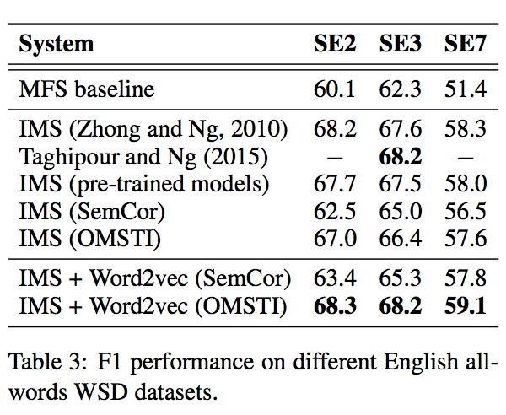
선행 연구 조사
Embeddings for word sense disambiguation: An evaluation study (Ignacio Iacobacci, 2016)
SVM 사용
워드 임베딩 활용 피쳐벡터 구성
피쳐벡터 구성에 다양한 시도
딥러닝 등장 이전까지 가장 좋은 성능
Notes:
한국어에선 분류기를 사용한 연구가 잘 없음(all word)
영어 연구를 보면 분류기 중에선 svm 서포트벡터머신 을 사용할때 가장 좋은 성능을 보임
지도학습 방식의 기계학습 기법중엔 딥러닝 이전까지 svm을 사용한 연구가 꾸준히 state of art 였던듯

Slide 13
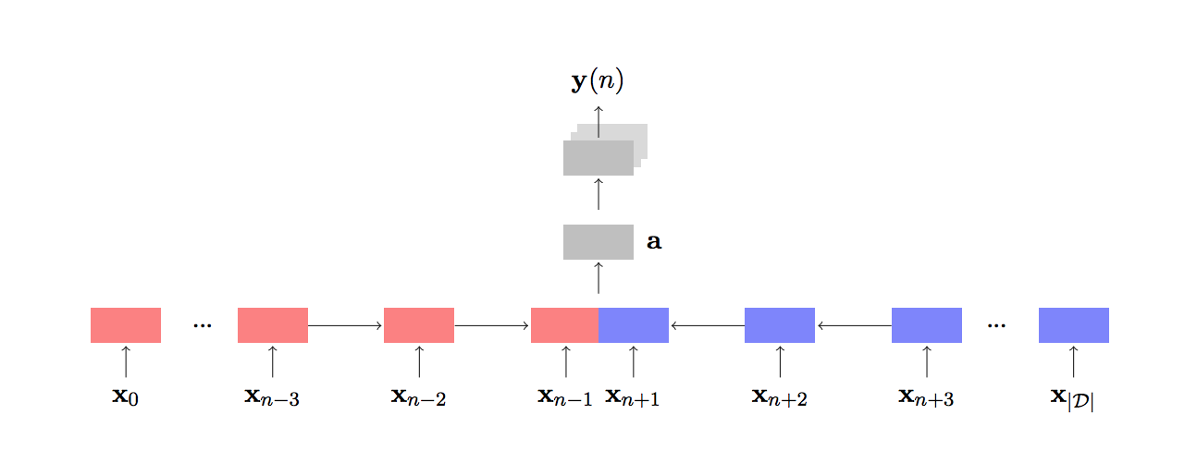
선행 연구 조사
Word Sense Disambiguation using a Bidirectional LSTM. (Mikael Kageb ˚ ack, 2016)
LSTM을 사용한 딥러닝 모델
좌우 문맥정보를 이용할 수 있다는 장점 활용
Notes:
맨 밑단에 임베딩 레이어가 들어가고 그걸 바이 엘에스티엠 태워서 나온 아웃풋을 적절히 잘 묶어서 하나의 벡터로 표현, 그 벡터를 통해 타겟 단어에 대한 중의성 해소
다양한 변주가 있지만 기본은 LSTM의 장점을 이용해서 모델 구성
정리하자면
세종코퍼스와 워드임베딩의 등장을 기점으로 다양한 연구가 진행됨
그러나 영어의 단어 의미 중의성 해소 연구들에 비하면 한국어의 단어 의미 중의성 해소 연구는 그리 활발하게 이루어 지지 않은 것이 사실.
연구 별로 확실한 정확도 기준이 없다는 것도 한가지 문제점.

Slide 14
실험 소개

Slide 15

실험 소개
데이터 셋 : 세종 코퍼스 기반 울산 코퍼스
트레이닝 셋 9 : 테스트 셋 1
형태소 분석까지 되어있는 말뭉치
분류 | 문장 수 | 어절 수 | 형태소 수 | 동형이의어 수
트레이닝 | 846,931 | 9,945,890 | 21,515,393 | 23,526
테스트 | 94,103 | 1,100,559 | 2,393,077 | 15,219
한국/NNP 산/XSN 수출품/NNG 배/NNG 에/JKB 대하/VV 여
한국__05/NNP 산__08/XSN 수출품/NNG 배__03/NNG 에/JKB 대하__01/VV 여
Notes:
살펴보았듯이 통계정보 기반 확률계산 -> 클래식한 교사학습 머신러닝 분류기 모델 -> 딥러닝 모델 순으로 발전해옴.
따라서 실험도 위 순서와 비슷하게 진행
중요한게 형태소 분석까지 되어있는 말뭉치라는점.
즉, 대상 토큰은 형태소 단위의 동형이의어이고 품사정보까지 해당 토근에 붙어져있다고 보면 됨,
품사태그가 다른 형태소는 서로 다른 형태소라고 봄.
문제 난이도가 조금은 쉬워졌다고 봐도 무방.
참고로 숫자는 단일 토큰으로 치환해서 전처리해둠.
이렇게 의미태그를 달고 맞으면 정답 아니면 오답.

Slide 16
베이스라인
트레이닝 셋에서 모든 동형이의어의 빈도 정보를 수집.
테스트 시 각 동형이의어에 대해 가장 자주 등장한 의미번호 (Most Frequent Sense)를 태깅
정확도 : 약 96%, Too high!!
배/NNG 를 타다
배__01/NNG : 38회
배__02/NNG : 233회
배__03/NNG : 2회
배__02/NNG 를 타다
Notes:
앞뒤 문맥 그런거 다 상관없이 무조건 그냥 제일 많이 등장한 의미번호로 태깅
??? 그런데도
너무 높다.. 실제로 우리가 사용하는 대부분의 동형이의어 자체가 거의 자주 쓰이는 한가지 의미로만 쓰이는걸까?

Slide 17
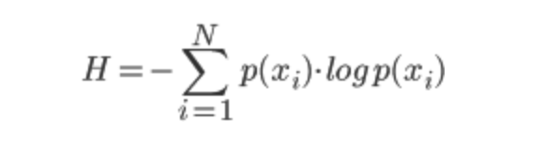
실험 방향 설정
베이스라인이 너무 높다
일단 단어별 난이도를 나누어 구해보자!
Shannon 엔트로피
어떤 분포가 있을때 그 분포의 불안정한 정도를 나타내는 수치
분포가 넓고 고를수록 엔트로피 High
분포가 좁고 몰려있을수록 엔트로피 Low
엔트로피를 단어별 의미 중의성 해소 난이도 척도로 이용.
Notes:
베이스라인이 너무 높다.. 이게 어떻게 된일일까. 엔트로피를 구해보자

Slide 18
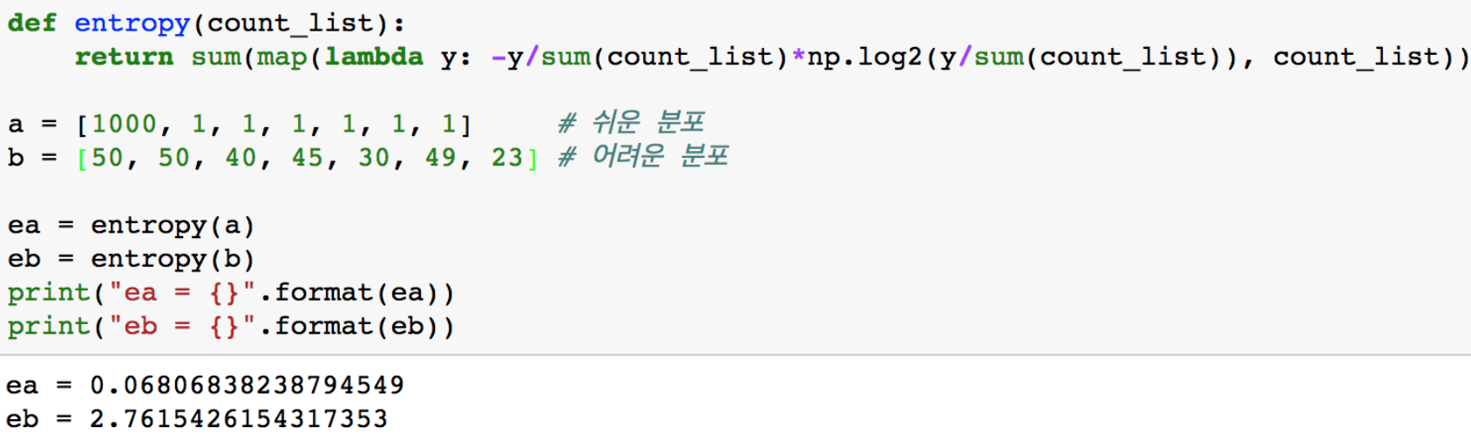
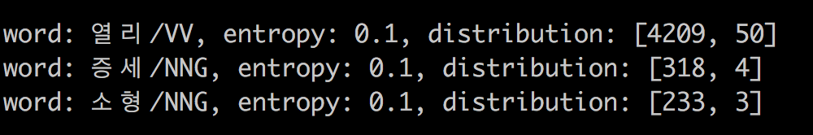

실험 방향 설정
Notes:
이렇게 동형이의어의 의미분포가 하나가 엄청 도미넌트하고 나머지는 자잘한경우 엔트로피가 낮게, 0.몇 정도로 나오고 당연히 이런 단어는 중의성 해소도 쉽겠죠
그리고 이렇게 모든 의미가 골고루 등장하는 경우에는 엔트로피가 높게 2 이상 당연히 중의성 해소가 어려울것.
이렇게 거의 엔트로피가 0에서 3사이에 다 등장하고

Slide 19
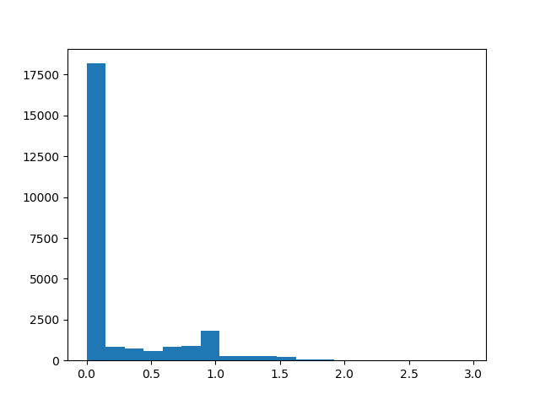
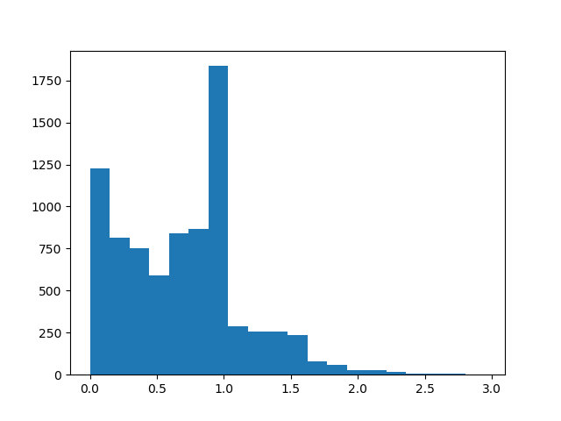
실험 방향 설정
총 23526개의 동형이의어 중 엔트로피가 0인 동형이의어 수가 17046개(70%)
엔트로피가 0 근처인 동형이의어들 : 난이도가 아주 쉽고 아주 많다. MFS로만 처리해도 충분.
엔트로피가 0.1~ 1.5 : 난이도가 평이한 대신 수가 많다.
엔트로피가 2.0 이상 : 난이도가 어려운 대신 수가 적다.
Notes:
이게 트레이닝셋의 엔트로피 분포인데 이걸 보면 왜 베이스라인이 그렇게 높게 나올수밖에 없는지 알 수 있죠
이걸 보고 이제 실험방향을 잡은것은 일단 엔트로피가 낮은 애들은 굳이 다른 모델을 적용안하고 MFS로만 해도 충분하겠구나, 이제 거기에 더해서 분포를 보면 알 수 있듯이 엔트로피가 0.1~1.5 정도인 애들은 난이도가 평이한 대신 수가 많고, 엔트로피가 2.0을 넘어가는 애들은 난이도가 어려운 대신 수가 적고. 아 그러면 엔트로피별로 모델을 다르게 적용해보는게 어떨까?
제일 처음에는 low에 mfs, 가운대 공기정보 기반, high의 몇단어에 대해서만 svm

Slide 20
실험 방향 설정
“엔트로피별로 모델을 달리하여 문제를 해결해보자!”
Notes:
이게 제 실험의 메인 컨셉

Slide 21
실험 방향 설정
HMM
SVM
MFS
엔트로피별로 모델을 달리하여 문제를 해결해보자!
엔트로피가 0 근처인 동형이의어들 : MFS
엔트로피가 0.1~ 1.5 : 공기정보기반 확률계산 모델
엔트로피가 최상위 : SVM 분류기 모델
Notes:
아 그러면 엔트로피별로 모델을 다르게 적용해보는게 어떨까?
제일 처음에는 low에 mfs, 가운대 공기정보 기반, high의 몇단어에 대해서만 svm
그래서 일단 mfs는 해봤고 그다음으로 svm으로 한번 해보자 이걸로 실험 방향을 큰틀을 잡아보자

Slide 22
실험 방향 설정
초기 계획은 SVM으로 높은 난이도의 수 백개의 단어에 대해서만 처리하고자 함.
왜?
WSD = 각각의 동형이의어에 대한 서로 다른 분류 문제
각각의 동형이의어에 대해 각각 다른 분류기가 필요
각각의 분류기를 다 따로 학습시켜야 함.
그런데...?
생각보다 각각의 동형이의어에 대한 학습 인스턴스가 많지 않음 (평균 200개의 학습 인스턴스)
각각의 분류기를 학습하는데 그리 오랜 시간이 걸리지 않음
그래서!
그냥 엔트로피 0.1 이상 동형이의어에 대해 각각 다 SVM 모델을 만들어 학습해봄
총 6109 개의 동형이의어, 6109개의 SVM 모델
Notes:
애니메이션 넣기

Slide 23
실험 방향 설정
HMM
SVM
MFS
중간 난이도까지 SVM 모델로 커버해버리자!
엔트로피가 0 근처인 동형이의어들 : MFS
엔트로피가 0.1~ 1.5 : 공기정보기반 확률계산 모델 → SVM 분류기 모델
엔트로피가 최상위 : SVM 분류기 모델
Notes:
그래서 난이도별 모델 적용ㄱ ㅖ획을 수정하게되었어요

Slide 24
SVM 모델

Slide 25
SVM 모델 - 피쳐벡터
분류기 : Feature vector 를 입력받아 Label 을 예측
단어의 의미를 예측하는데 필요한 실마리
나는 따뜻한 차 마시는게 좋아.
Feature vector
일반적으로 좌우 문맥 정보 이용
워드임베딩을 통해 얻은 좌우 문맥 단어들의 벡터를 조합
문맥의 길이나 가중치 등은 임의로 설정
Label 을 예측하는데 필요한 실마리를 벡터로 표현한 것.
단어의 의미번호
Notes:
필요한 실마리 : 사람의 경우 -> 앞뒤 문맥정보. 예를들어 차를 마시다 차를 타다는 뒤에 마시다와 타다 를 통해 차의 의미를 유추할 수 있음. 컴퓨터도 똑같음 앞뒤 문맥정보를 실마리로 해서 단어의 의미를 예측하게됨.
그래서 피쳐벡터는 일반적으로~

Slide 26










SVM 모델 - 피쳐벡터
Target
한국/NNP 산/XSN 수출품/NNG 배/NNG 에/JKB 대하/VV 여
Word Embedding(Glove)
Window 크기
$$\left[\begin{aligned}0.1 \\ 0.5 \\ −0.2 \\ …\end{aligned}\right]$$
$$\left[\begin{aligned}0.7 \\ 0.3 \\ 0.2 \\ …\end{aligned}\right]$$
$$\left[\begin{aligned}0.5 \\ 0.9 \\ −0.2 \\ …\end{aligned}\right]$$
$$\left[\begin{aligned}0.1 \\ −0.5 \\ −0.2 \\ …\end{aligned}\right]$$
$$\left[\begin{aligned}−0.1 \\ 0.1 \\ −0.2 \\ …\end{aligned}\right]$$
$$\left[\begin{aligned}0.1 \\ 0.4 \\ −0.2 \\ …\end{aligned}\right]$$
$$\left[\begin{aligned}−0.1 \\ −0.5 \\ −0.2 \\ …\end{aligned}\right]$$
$$\left[\begin{aligned}0.7 \\ 0.9 \\ 0.2 \\ …\end{aligned}\right]$$
WE
차원
한국 산 수출품 에 대하 여
Min
Max
Merge
Merge
$$\left[\begin{aligned}−0.1 \\ 0.1 \\ −0.2 \\ …\end{aligned}\right]$$
Feature Vector
Notes:
이제 그럼 svm 모델 각각에 피쳐벡터를 어떻게 만들어서 줬는지 살펴보면
피쳐벡터를 만드는 방법은 정말 수도없이 많겠지만 일단 저는
미리 학습된 글루브(위키 코퍼스, 형태소 단위)
타겟 단어는 머지에 안포함

Slide 27
SVM 모델 – 결과
엔트로피 0.1 이상 동형이의어 대상, 총 6109개의 SVM 모델을 각각 학습
다양한 파라미터에 대해 실험
워드 임베딩 방법 : Glove, Word2Vec
윈도우 사이즈 : 2, 5, 10
임베딩 차원 : 10, 50, 100, 200
Merge 방법 : Sum, Concat
추가 feature : Min-Max vector
SVM + MFS 모델
베이스라인보다 약 2.5% 상승
minmax | Merge | win | dim | accuracy
T | concat | 5 | 200 | 93.06676964
T | concat | 2 | 200 | 92.9102015
T | concat | 5 | 100 | 92.88913852
F | concat | 5 | 200 | 92.76135646
T | concat | 10 | 200 | 92.74099558
T | concat | 2 | 100 | 92.65955206
T | concat | 10 | 100 | 92.64199958
F | concat | 5 | 100 | 92.52966369
Entropy | Model | Accuracy
0.1이상 | SVM | 93.0 %
all | SVM+MFS | 98.5 %
all | 베이스라인(MFS) | 96 %
Notes:
0.1 엔트로피 이상 단어에 대해 93% 정확도, 여기에 0.1 엔트로피 이하 단어에 대해 MFS 를 적용하면 전체 단어에 대한 정확도는 98.5%, 베이스라인보다 약 2.5% 상승

Slide 28
다음단계 구상
사실 원래는 가장 어려운 단계에 적용하고자 했던 SVM 모델이 중간 난이도까지 커버
초기에 SVM 으로 풀려고 했던 가장 높은 난이도의 문제를 딥러닝으로 풀어보자!
딥러닝 모델이 SVM 모델 보다 더 어려운 단어에 어울릴 수 있겠다는 직관
Notes:
Svm이 너무 강력하게 정확도도 높게 나오고 중간 난이도까지 커버도 된다.. 이제 뭘해야하지?

Slide 29
다음단계 구상
SVM
Deep
MFS
최상위 난이도 동형이의어는 딥러닝으로 풀어보자!
엔트로피가 0 근처인 동형이의어들 : MFS
엔트로피가 0.1~ : SVM 분류기 모델
엔트로피 최상위: 딥러닝 모델

Slide 30
딥러닝 모델

Slide 31
딥러닝 모델 - 구조
대부분의 선행연구에서 보편적으로 취하고 있던 모델 구조 채택
Embedding layer – Bi-LSTM layer – Fully connected output layer
Notes:
우선 앞서 찾아본 선행연구들이 공통적으로 채택하고있던 모델을 적용해보기로, 세부적으로는 embedding layer에 pretrain된 글루브 들어가고(200차원) 바이엘에스티엠 4겹이고 중간에 히든레이어 있고
각각 단어에대해 각각 모델

Slide 32
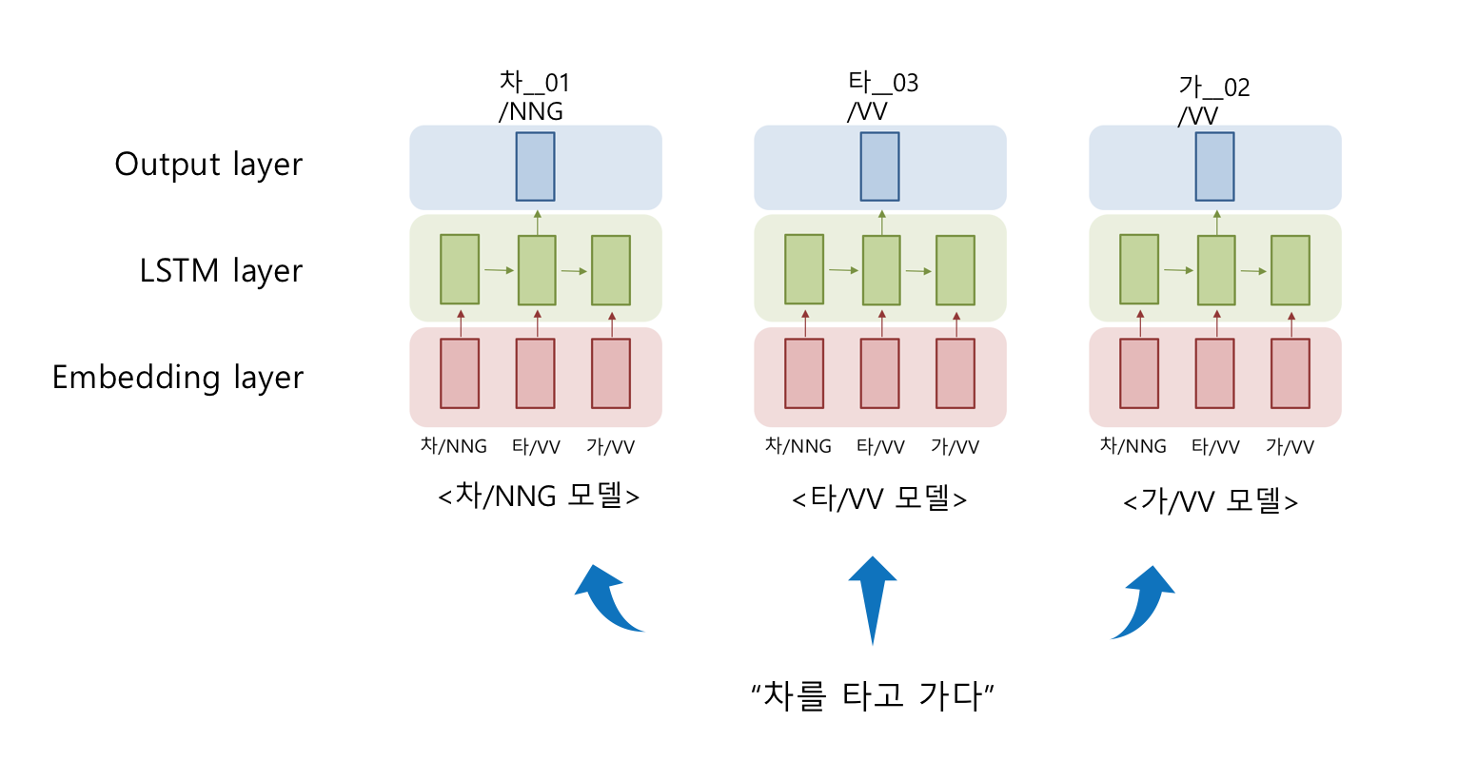
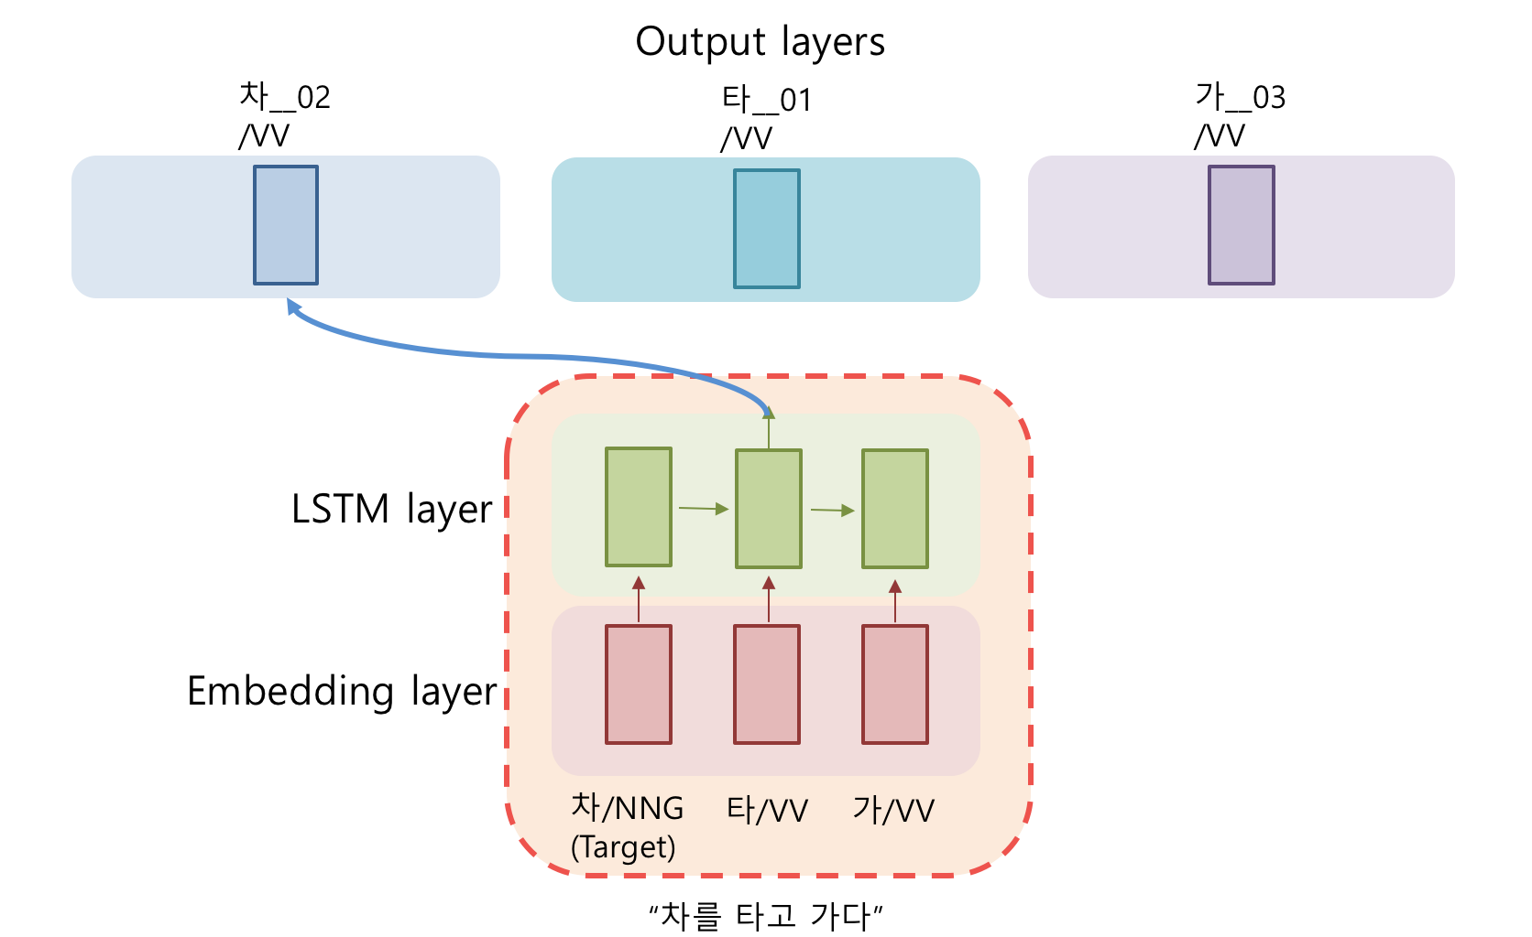
딥러닝 모델
두 가지 모델에 대해 실험
<개별 모델>
<공유 모델>
Notes:
실험은 두가지 모델에 대해 진행했습니다. Svm과 마찬가지로 그냥 여러벌 가지고 있는 개별모델과, 레이어의 일부를 공유하는 공유모델

Slide 33
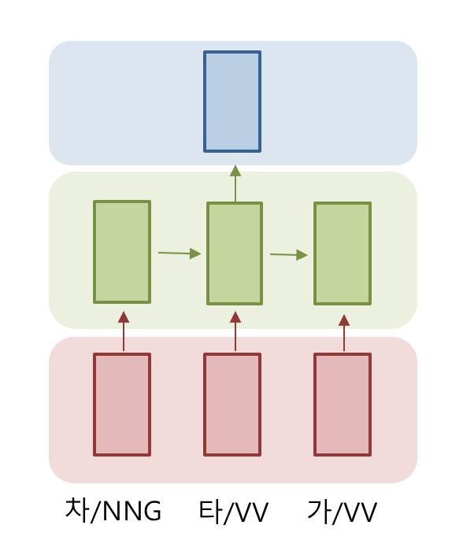



딥러닝 모델 – 개별 모델
개별 모델
차__01
/NNG
타__03
/VV
가__02
/VV
Output layer
LSTM layer
Embedding layer
<차/NNG 모델>
<타/VV 모델>
<가/VV 모델>
“차를 타고 가다”
Notes:
우선 앞서 찾아본 선행연구들이 공통적으로 채택하고있던 모델을 적용해보기로, 세부적으로는 embedding layer에 pretrain된 글루브 들어가고 바이엘에스티엠 4겹이고 중간에 히든레이어 있고
각각 단어에대해 각각 모델

Slide 34
딥러닝 모델 – 개별 모델
우선 SVM에서 했듯 각각의 동형이의어에 대해 서로 다른 모델을 만들어서 학습하여 정확도를 측정
임의로 선택한 9개 단어에 대한 정확도 비교
모델 | 관/NNG | 원/NNG | 감수/NNG | 정수/NNG | 거사/NNG | 유/NNP | 국/NNG | 표시/NNG | 배출되/VV
엔트로피 | 2.5 | 2.5 | 2.5 | 2.0 | 2.0 | 1.5 | 1.5 | 1.0 | 1.0
TestCase 수 | 65 | 47 | 2 | 12 | 2 | 53 | 54 | 70 | 4
개별 | 84.61 | 87.23 | 0.00 | 75.00 | 50.00 | 79.24 | 90.74 | 91.42 | 100.00
SVM | 75.38 | 85.10 | 0.00 | 83.33 | 100.00 | 84.90 | 92.59 | 82.85 | 100.00
Notes:
이거 샘플링은 제가 보고 고른게 아니라 그냥 엔트로피 정보 자료구조에 담긴 순서대로 몇개씩 가져온겁니다 ㅋㅋ
몇몇 동형이의어에 대해 svm 보다 뛰어난 성능을 보이는것을 확인함.
일단 본격적으로 하기에 앞어 샘플로 해본겁니다.

Slide 35
딥러닝 모델 – 이슈1
몇몇 동형이의어에 대해 SVM 보다 뛰어난 성능.
하지만..
딥러닝 모델을 SVM처럼 수많은 단어들에 대해 각각 모델을 만들고 학습하기에는 비효율적
또한 하나의 동형이의어에 대한 학습 인스턴스 수가 충분하지 않음
그렇다면
하나의 모델로 모든 동형이의어의 의미를 분류해낼 수 없을까?
Notes:
비효율적: 똑같은 모델을 여러벌 가지고있는것(svm때랑 똑같은 생각) 라는 생각을 함
몇몇 동형이의어에 대해 svm 보다 뛰어난 성능을 보이는것을 확인함. 딥러닝 모델이 svm 보다 더 어려운 단어에 어울릴 수 있겠다는 직관에는 맞아떨어지는 결과

Slide 36
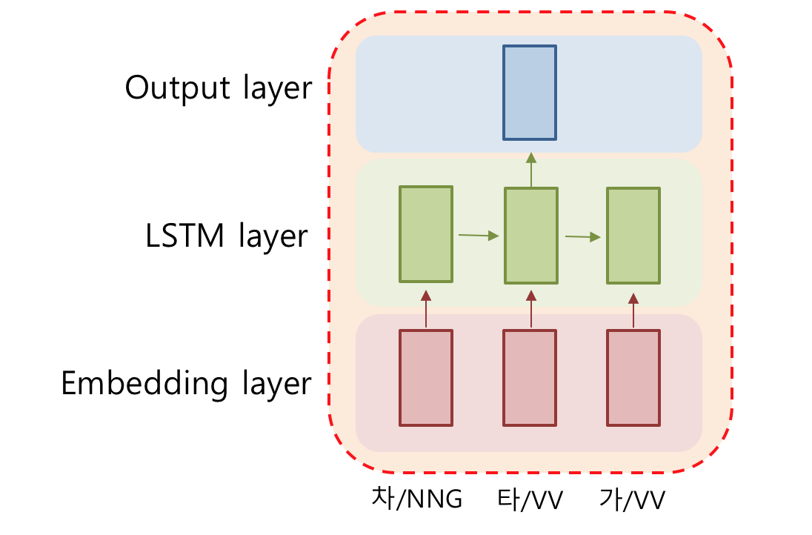
딥러닝 모델 – 공유 모델 구상
차__01
/NNG
차/NNG
Notes:
그래서 하나의 모델로 이런식으로 차~ 에대한 분류 문제도 풀고, 타~ 에대한 분류문제도 풀고, 가~에 대한 분류문제도 풀고 할 수 있는 방법이 없을까? 고민

Slide 37
딥러닝 모델 – 공유 모델 구상
타__03
/VV
타/VV
Notes:
그래서 하나의 모델로 이런식으로 차~ 에대한 분류 문제도 풀고, 타~ 에대한 분류문제도 풀고, 가~에 대한 분류문제도 풀고 할 수 있는 방법이 없을까? 고민

Slide 38
딥러닝 모델 – 공유 모델 구상
가__02
/VV
가/VV
Notes:
그래서 하나의 모델로 이런식으로 차~ 에대한 분류 문제도 풀고, 타~ 에대한 분류문제도 풀고, 가~에 대한 분류문제도 풀고 할 수 있는 방법이 없을까? 고민

Slide 39

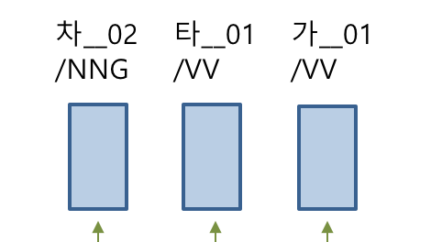
딥러닝 모델 – 이슈2
하나의 output layer
하나의 아웃풋 레이어가 모든 동형이의어의 의미를 분류해 낼 수 있어야함.
즉, 아웃풋 레이어의 차원이 모든 동형이의어의 의미 갯수를 다 합친 차원이 되어야함!
엔트로피가 0.1 이상인 동형이의어 수는 6000여개, 평균 의미갯수는 2.5개, 이를 다 커버하려면 아웃풋 레이어의 차원은 15000 차원이 되어야함.
평균 2.5개 중에 하나 고르는 분류 문제를 15000개 중에 하나 고르는 분류 문제로 어렵게 만들어서 풀어야 하는셈
차/NNG
가/VV
타/VV
__01 __02 __03 __01 __02 __03 __04 __01 __02 __03
Notes:
고민 끝에 내린 결론 : 아웃풋 레이어가 문제다.
근데 여기서 문제가 이걸 시퀀스 투 시퀀스로 볼것이냐 시퀀스 투 벡터로 볼것이냐.
시퀀스 투 시퀀스로 본다? => 아웃풋 레이어 하나가 모든 동형이의어의 classfication 을 처리해야. ? 어떻게? 이 경우에도 뭐 방법이 있겠지만 가장 간단하게 생각하면 아웃풋 레이어의 차원을 전체 의미 차원을 다 합친 차원으로 생각 => 10개 내외의 분류문제를 거의 5만 차원의 분류문제로 확장하는셈. 10개중에 하나 맞히기 vs 5만개중에 하나 맞히기
좋다 그러면 seq2vec으로 가자. Seq2vec : 인코더랑 비슷 근데 잠깐, seq2vec으로 가면 svm처럼 또 모든 단어에 대해 각각의 모델이 다 필요하고 다 학습해야하는데 이게 딥러닝에서는 거의 힘들텐데?

Slide 40
딥러닝 모델 – 공유 모델 구상
공유 모델
Notes:
그래서 생각해낸 방법 : 공유모델

Slide 41
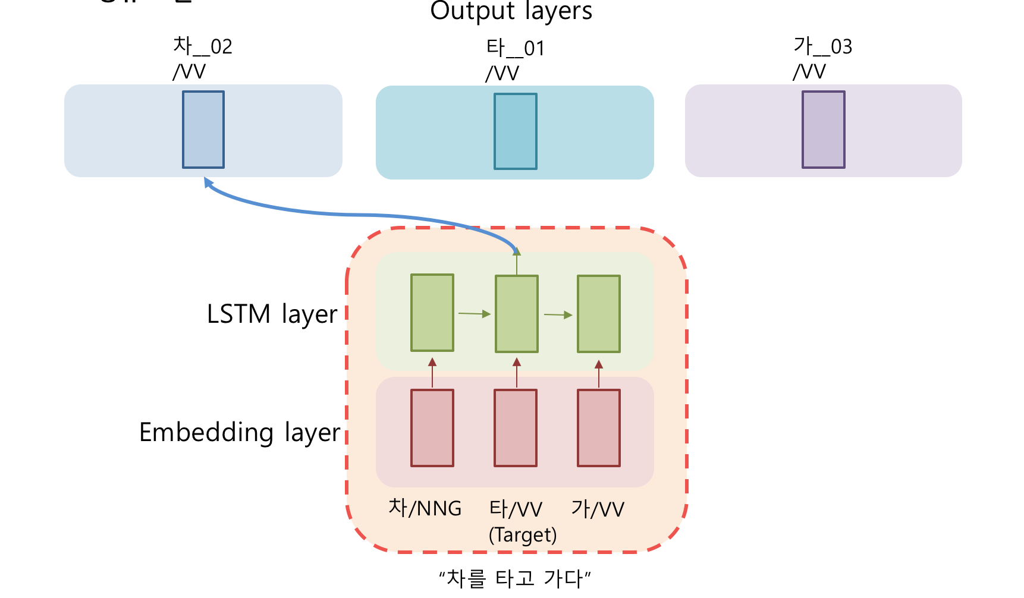
딥러닝 모델 – 공유 모델 구상
공유 모델
하단 레이어들을 공유
동형이의어 마다 각자의 아웃풋 레이어를 가짐
하단레이어는 공유 학습 + 아웃풋 레이어는 각자 학습
Notes:
공유 모델
임베딩 레이어부터 엘에스티엠 레이어까지 하단 레이어를 공유
그러나 앞서 단일모델과 달리 최 상단 아웃풋 레이어를 하나로 통합해 두지 않고 동형이의어 마다 각자의 아웃풋 레이어를 가짐
즉, 아랫부분은 모든 동형이의어가 공유하고 학습하지만 최 상단 아웃풋 레이어는 각자 고유한 아웃풋 레이어를 가지며 각자 학습.
이렇게 하면 불필요하게 많은 모델을 만들 필요없이 아웃풋 레이어만 여러개 가지고있다가 동형이의어에 따라 갈아 끼우기만 하면 됨. 또한 아웃풋 레이어의 차원도 각자의 의미갯수 만큼만 되면됨.

Slide 42
딥러닝 모델 – 공유 모델 구상
공유 모델에 대한 직관, 가정
타겟 동형이의어가 무엇이냐에 관계없이 비슷한 풀이법을 공유할것
학습 인스턴스가 적어서, 개별로는 공통의 풀이법 조차 학습하기 힘든 동형이의어들을 보완
Notes:
단어 의미 중의성 해소 문제는 타겟 동형이의어가 무엇이냐에 관계없이 비슷한 풀이법을 공유할것이다. 그렇기 때문에 모델의 일부분을 공유하여 학습한다 하더라도 문제 해결이 가능 하지 않을까? 어쩌면 더 뛰어난 성능을 보일지도?
예를들면 “앞뒤 문맥을 보고 의미를 유추한다” 라는 사실
또한 학습인스턴스가 절대적으로 적은, 그래서 개별로는 “앞뒤 문맥을 보고 의미를 유추해야한다” 라는 공통의 풀이법 조차 학습하기 힘든 동형이의어들의 경우 이렇게 레이어를 공유하는 모델을 통해 적어도 이런 공통의 풀이법 정도는 학습할 수 있지 않을까?

Slide 43

딥러닝 모델 – 공유 모델 결과
9개 샘플 단어와 난이도 상위 N개 단어에 대해 실험
9단어에 대한 정확도 비교
난이도 상위 N단어에 대한 정확도 비교
모델 | 관/NNG | 원/NNG | 감수/NNG | 정수/NNG | 거사/NNG | 유/NNP | 국/NNG | 표시/NNG | 배출되/VV
엔트로피 | 2.5 | 2.5 | 2.5 | 2.0 | 2.0 | 1.5 | 1.5 | 1.0 | 1.0
TestCase 수 | 65 | 47 | 2 | 12 | 2 | 53 | 54 | 70 | 4
공유 | 81.53 | 76.59 | 0.00 | 75.00 | 50.00 | 73.58 | 85.18 | 88.57 | 100.00
개별 | 84.61 | 87.23 | 0.00 | 75.00 | 50.00 | 79.24 | 90.74 | 91.42 | 100.00
SVM | 75.38 | 85.10 | 0.00 | 83.33 | 100.00 | 84.90 | 92.59 | 82.85 | 100.00
모델 | N=10 | 20 | 100 | 200 | 500
공유 | 75.78 | 77.42 | 80.16 | 79.77 | 83.22
SVM | 77.60 | 79.40 | 83.37 | 83.89 | 84.72
Notes:
공유모델로 실험은 개별 모델때 처럼 우선 9단어샘플에 대해 해보고 상위 N단어에 대해 해보았어요
생각보다… 결과가 좋지않아요. Svm을 뛰어넘지 못합니다. 결과를 보면 딥러닝이 svm 보다 잘 할거라는 직관이 맞지않다는걸 볼수있죠
또한 9샘플 정확도 비교를 보면 개별모델보다도 정확도가 좋지않아요

Slide 44
딥러닝 모델 – 공유 모델 결과
Not Good.. 무엇이 문제일까?
공동의 풀이법조차 학습할 수 없을 만큼 학습 인스턴스가 적은 동형이의어에 대한 보완이 당초 공유모델의 컨셉
생각보다 많은 동형이의어들이 각자 학습하기에 충분한 학습 인스턴스를 가지고 있었던게 아닐까?
동형이의어별 평균 학습 인스턴스 수 : 200개
그렇다면, 학습 인스턴스가 평균 보다 적은 동형이의어들만 모아서 공유모델을 학습시켜보자!

Slide 45

딥러닝 모델 – 공유 모델 결과
Not Good.. 무엇이 문제일까?
공동의 풀이법조차 학습할 수 없을 만큼 학습 인스턴스가 적은 동형이의어에 대한 보완이 당초 공유모델의 컨셉
생각보다 많은 동형이의어들이 각자 학습하기에 충분한 학습 인스턴스를 가지고 있었던게 아닐까?
동형이의어별 평균 학습 인스턴스 수 : 200개
그렇다면, 학습 인스턴스가 평균 보다 적은 동형이의어들만 모아서 공유모델을 학습시켜보자!
난이도 상위 500동형이의어 중, 총 학습 인스턴스 수가 N보다 적은 동형이의어만 모아서 학습 결과
(N: 학습 인스턴스 수)
모델 | N=20 | 30 | 50
동형이의어 수 | 117 | 148 | 204
공유 | 47.23 | 48.92 | 56.70
SVM | 55.27 | 58.57 | 61.68

Slide 46
딥러닝 모델 – 공유 모델 최종 결과
SVM > 공유모델
Notes:
최초에 공유모델에 대해 가졌던 가정과 직관이 개별 학습모델을 앞지를 정도로 효과적이지 않다.
공동의 풀이법을 공유한다는 의미보다 각자의 풀이법이 오히려 뭉게지는 경향이 강한것으로 판단됨.
한가지 의미를 찾아보자면 개별로 수백개의 모델을 만들지 않고 공유하더라도 정확도가 어느 정도는 나와준다는것
모델 학습에 필요한 시간이나 자원을 고려한다면 시도해봄직

Slide 47
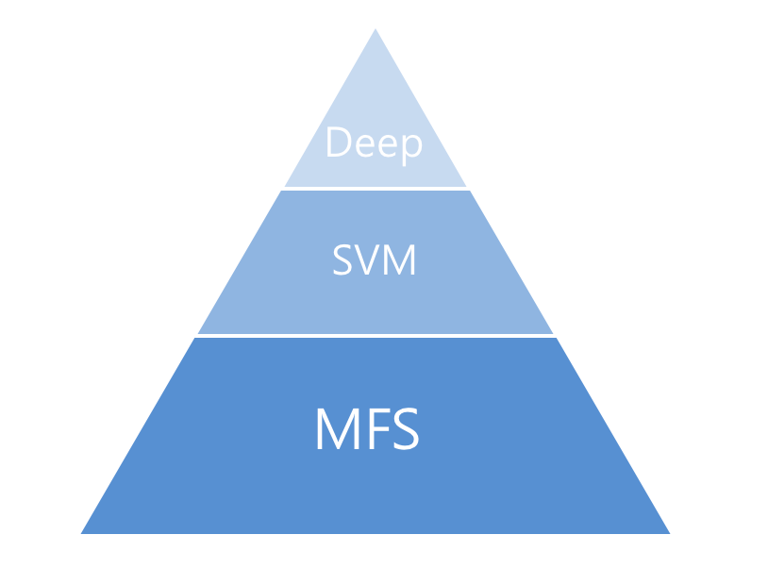
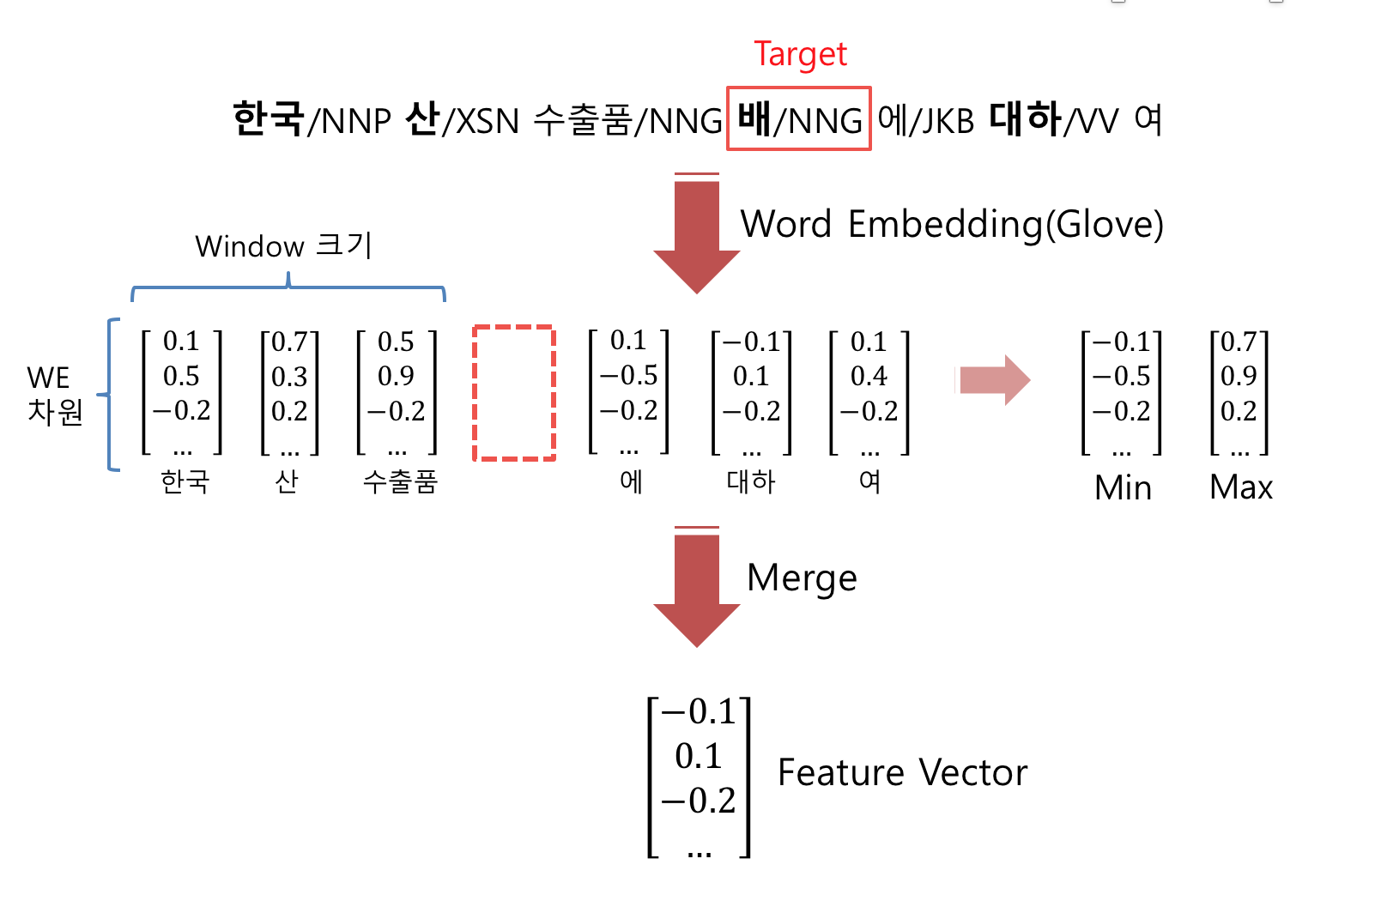
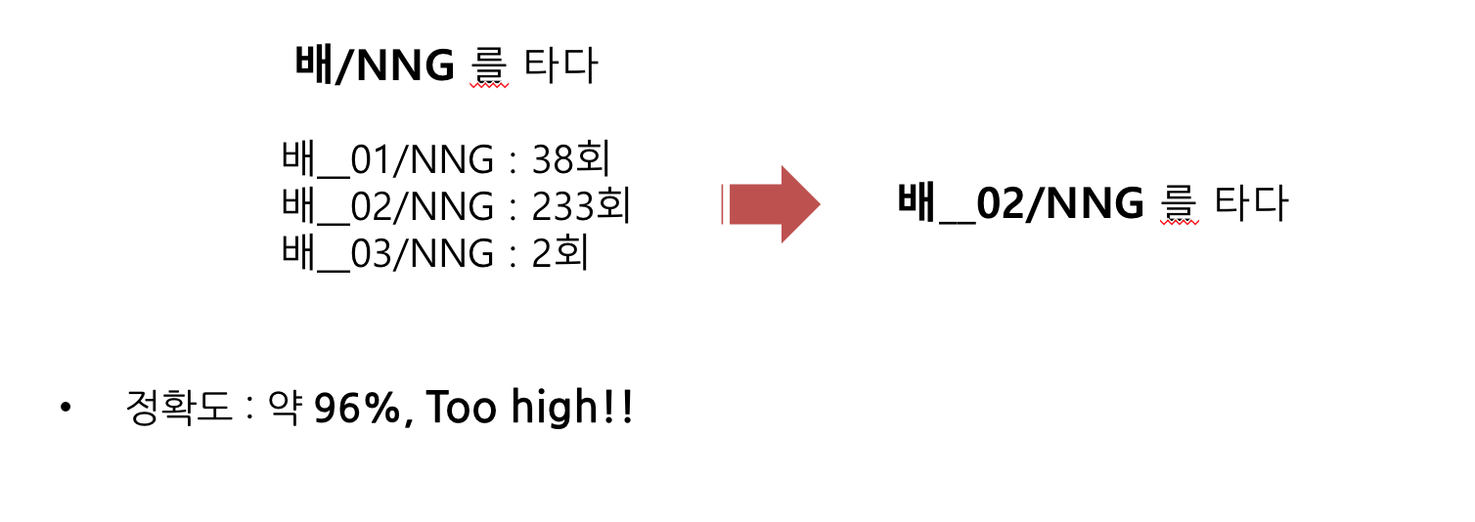
결론
Notes:
높은 베이스라인
SVM 모델로 중간 난이도 문제까지 커버가 가능
SVM 모델의 성능 또한 이전 연구에 뒤지지 않음
일부 최상위 난이도 문제에 대해선 딥러닝 모델(개별모델)이 SVM 모델보다 뛰어난 모습을 보임
그러나 공유모델 적용 시 예상보다 떨어지는 성능
공동의 풀이법을 공유한다는 의미보다 각자의 풀이법이 오히려 뭉게지는 경향이 강한것으로 판단됨
최종적으로 MFS + SVM (+ 개별 딥러닝 모델) 적용시 가장 높은 정확도를 보임

Slide 48
감사합니다
월간 자연어
2018. 08. 29.
Jeff.yu@kakaocorp.com

